Slide 1


食べ物クイズ
～世界の料理編～
（全４問）

Slide 2
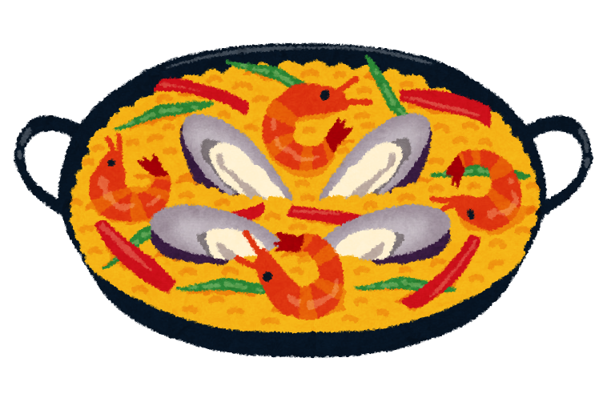
第１問
スペイン料理の代表的な料理のパエリア。
この「パエリア」には、どんな意味があるのでしょう？
①具の種類
②黄色いごはん
③平らな底の鍋

Slide 3
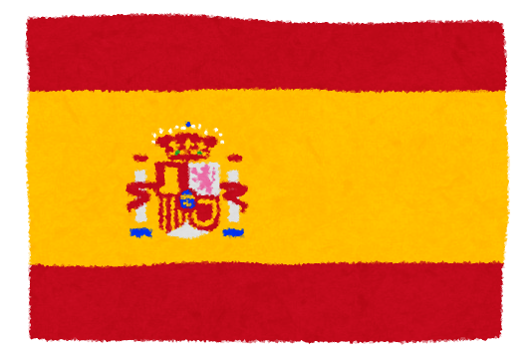
答え ③
パエリアとは、スペイン東部のバレンシア地方発祥の料理で、
バレンシア語で「フライパン（両手の付いた底が平らな浅い鍋）」
という意味です。

Slide 4
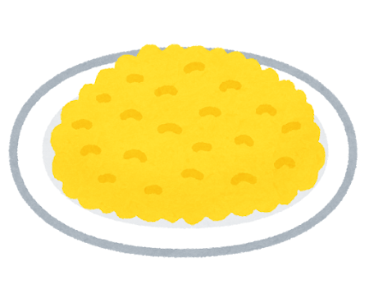
第２問
パエリアのお米の色は黄色ですが、
どんな材料が使われているのでしょう？
①レモンの皮
②サフラン
③たまごの黄身

Slide 5


答え ②
パエリアに欠かせないのは、サフランです。
地中海沿岸原産アヤメ科のサフランの雌しべを摘み取って、
乾燥させたスパイスです。
水に溶かすと雌しべの赤い色が黄色になります。

Slide 6
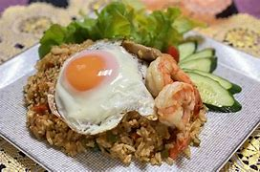
第３問
世界には、いろいろな米料理があります。
下の写真の「ナシゴレン」は、次の①～③のどこの国の料理でしょう。
①インドネシア
②イタリア
③中国

Slide 7

答え ①
「ナシゴレン」はインドネシアでは、「屋台の王様」と
いわれている料理です。
インドネシア語で「ナシ」はご飯、「ゴレン」とは、炒める、揚げるという意味です。
野菜や肉、シーフードなどを、ご飯と炒めて調味料で味を調える簡単な炒めごはんです。

Slide 8
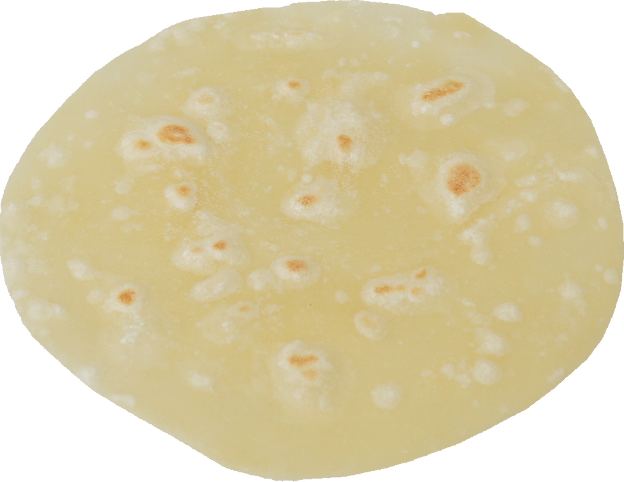
第４問
メキシコ、アメリカおよび中央アメリカの伝統的な
薄焼きパンであるトルティーヤの原材料は次のうち
どれでしょう？
①米
②大豆
③トウモロコシ

Slide 9
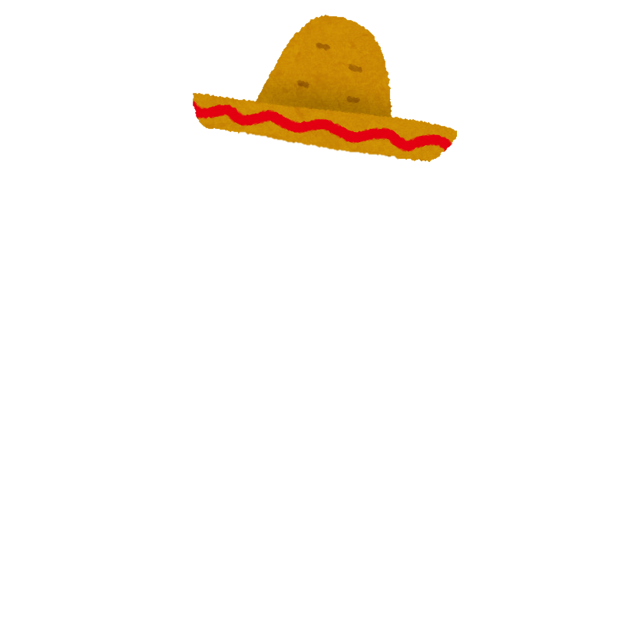
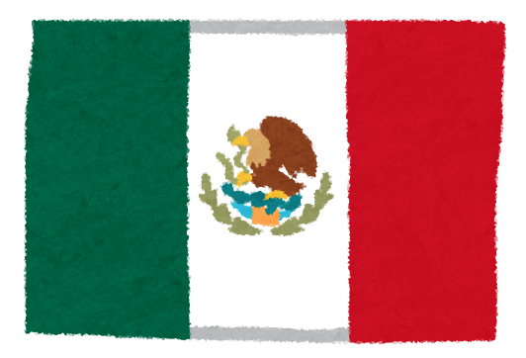



答え ③
トルティーヤとは、メキシコ料理における主食で、
トウモロコシの粉に水と塩を加え薄く円形にして伸ばして焼いたものである。
そのまま食べたり、肉や野菜などの具材をトルティーヤに巻いたり、挟んだりして「タコス」という料理にして食べられています。

